Slide 1
Jméno autora: Mgr. Zdeněk Chalupský Datum vytvoření: 10. 10. 2013
Číslo DUM: VY_32_INOVACE_12_ZT_TK_1
Ročník: I.
Technické kreslení
Vzdělávací oblast: Odborné vzdělávání Technická příprava
Vzdělávací obor: Základy techniky
Tematický okruh: Technické kreslení
Téma: Kosoúhlé promítání
Metodický list/anotace:
Definice kosoúhlého promítání a jeho rozdělení.
Kosoúhlé promítání jako názorné zobrazování poskytující informace o tvaru a rozměrech tělesa z jednoho obrázku.

Slide 2
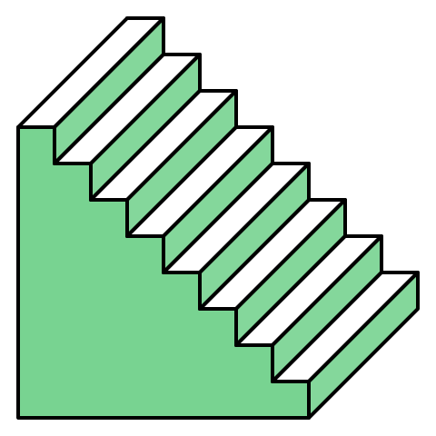
Kosoúhlé promítání
► Definice kosoúhlého promítání
► Rozdělení kosoúhlého promítání
► Názorné zobrazování
► Vojenská perspektiva
Obr. 1

Slide 3
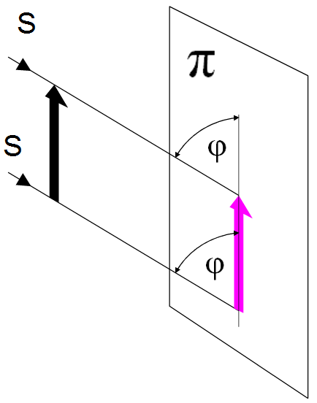
Definice kosoúhlého promítání
Kosoúhlé promítání je rovnoběžné promítání na jednu průmětnu $π$ směrem, který má od průmětny odchylku $φ$ jinou než 90°.
Promítací paprsky S jsou rovnoběžné.
Průmětna $π$ je rovnoběžná s některou z hlavních rovin.
Kosoúhlé promítání do obecné roviny se nazývá kosoúhlá axonometrie.
Předměty které se nacházejí v nárysně jsou zobrazeny v reálné velikosti.
Obr. 2

Slide 4
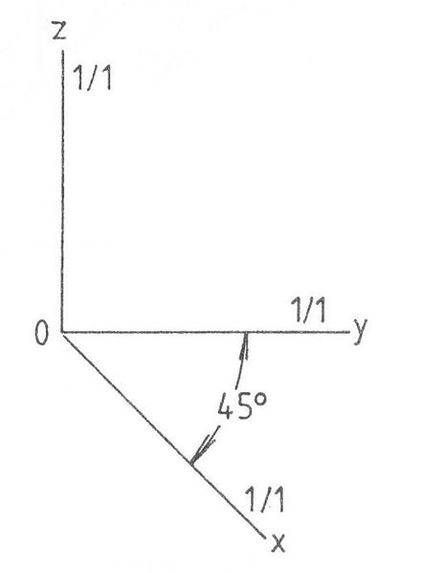
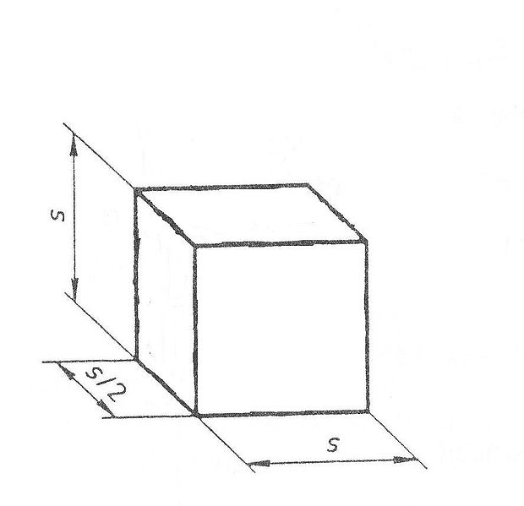
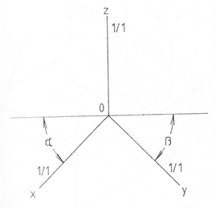
Rozdělení kosoúhlého promítání
Kavalírní axonometrie
Kabinetní axonometrie
Vojenská perspektiva
Průmětna je obvykle svislá. Průmětny os X a Y svírají úhel 45° nebo úhel 135°. Délky ve směru os X, Y, Z ezkracujeme.
Průmětna je obvykle svislá. Průměty os X a Y svírají úhel 45° popřípadě 135°. Délky ve směru os Y a Z se nezkracují a ve směru X se zkracují na polovinu.
Trojrozměrný průmět do roviny, kde osy x a y svírají úhel 90°, všechny vzdálenosti se nanášejí ve stejném měřítku.
Obr. 3
Obr. 4
Obr. 5
Notes:
875 517

Slide 5
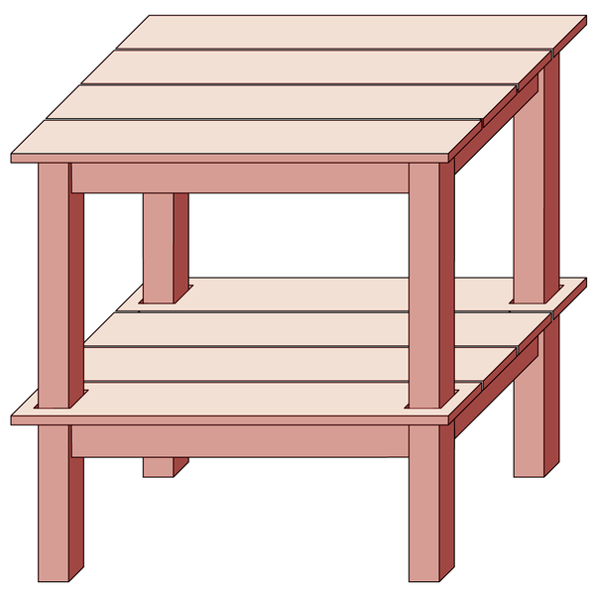
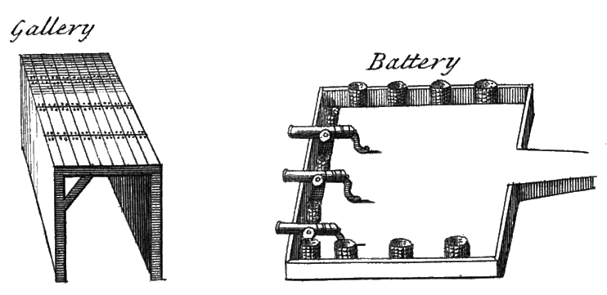
Názorné zobrazování
Monegeovo promítání je názorné a pro technickou a výrobní dokumentaci vyhovující.
Chceme-li zobrazit těleso jediným obrázkem a podat dostačující informace o jeho vzhledu a tvaru musíme použít jinou metodu zobrazování.
Jednou z možností je kosoúhlé promítání – metoda zobrazování na jednu průmětnu, zpravidla připojenou k průmětnám pravoúhlého promítání.
Kavalírní axonometrie
Kabinetní axonometrie
Obr. 6
Obr. 7

Slide 6
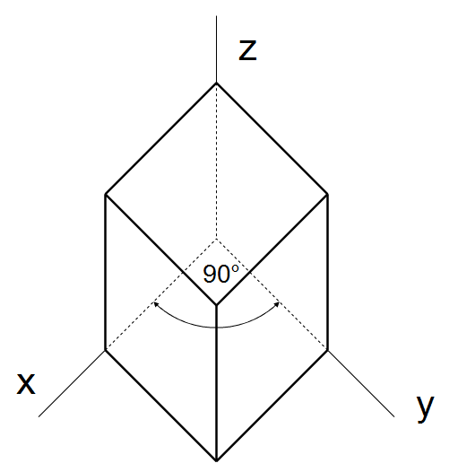
Vojenská perspektiva
promítáme na rovinu (x, y), půdorys je ve skutečné velikosti
výška tělesa se nanáší v poměru 1 : 1
Zapisujeme:
jx : jy : jz = 1 : 1 : 1
∠(x, z) = 135◦, ∠(y, z) = 135◦
1 : 1
1 : 1
1 : 1
Obr. 8

Slide 7
Citace
Obr. 1 KILOM691. Soubor: ESCALIER cavalier.svg - Wikimedia Commons [online]. [cit. 10.10.2013]. Dostupný na WWW: http://commons.wikimedia.org/wiki/File:Escalier_cavalier.svg
Obr. 2, 8 Archiv autora
Obr. 3 HOLZBAUER, Milan. Soubor:Kavalír.jpg – Wikipedie [online]. [cit. 10.10.2013]. Dostupný na WWW: http://cs.wikipedia.org/wiki/Soubor:Kaval%C3%ADr.jpg
Obr. 4 HOLZBAUER, Milan. Soubor:Kabinetní.jpg – Wikipedie [online]. [cit. 10.10.2013]. Dostupný na WWW: http://cs.wikipedia.org/wiki/Soubor:Kabinetn%C3%AD.jpg
Obr. 5 HOLZBAUER, Milan. Soubor:Planometricka.jpg – Wikipedie [online]. [cit. 10.10.2013]. Dostupný na WWW: http://cs.wikipedia.org/wiki/Soubor:Planometricka.jpg
Obr. 6 AUTOR NEUVEDEN. File:Perspective cavaliere fortification.jpg - Wikimedia Commons[online]. [cit. 10.10.2013]. Dostupný na WWW: http://commons.wikimedia.org/wiki/File:Perspective_cavaliere_fortification.jpg
Obr. 7 CHANGNIAN, Tím Xiong. File:Potting-bench-cabinet-view.png - Wikipedia, the free encyclopedia [online]. [cit. 10.10.2013]. Dostupný na WWW: http://en.wikipedia.org/wiki/File:Potting-bench-cabinet-view.png

Slide 8
Literatura
Wikipedia: the free encyclopedia [online]. San Francisco (CA): Wikimedia Foundation, 2001-2013 [cit. 10.10.2013]. Dostupné z: http://en.wikipedia.org/wiki/Main_Page

